Slide 1
基于 Cortex-M3 和 MFCC+CNN 的
实时离线语音关键词识别系统

Slide 2
目录
系统简介
算法
硬件
4. 软件
5. 总结与展望
Notes:
我们分五个部分来介绍作品，分别是：第一部分/…

Slide 3
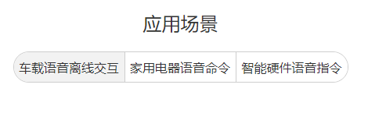
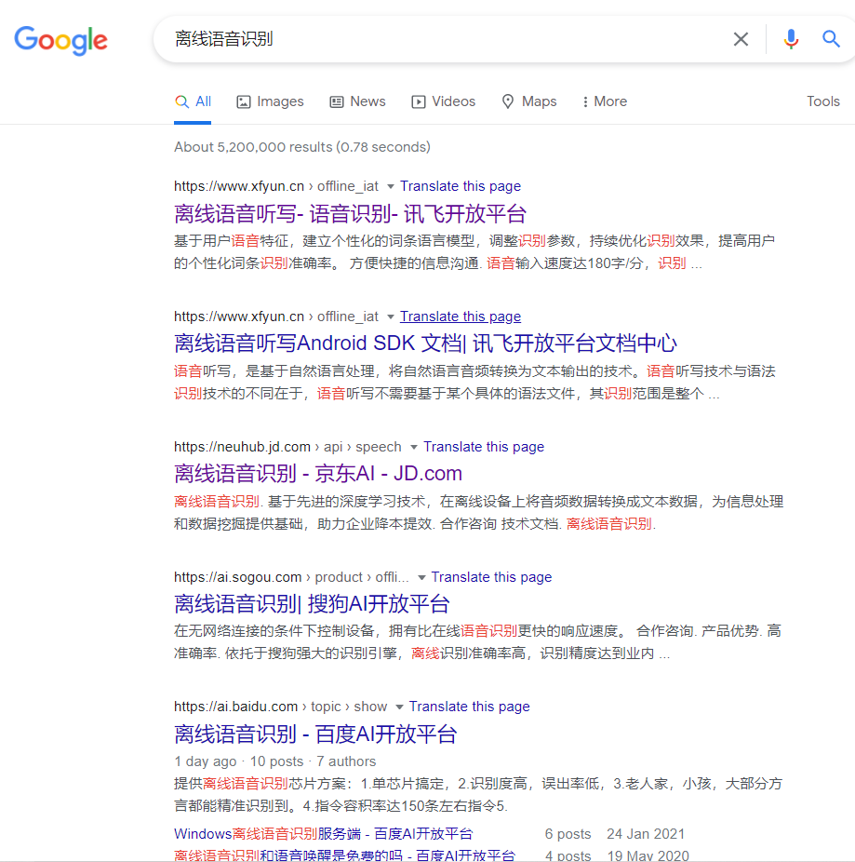
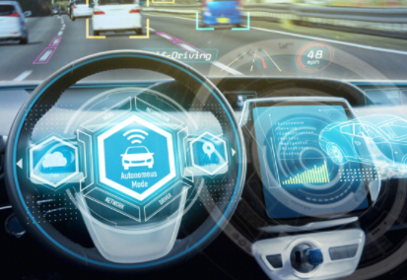

系统简介|离线语音识别的简介和潜力
通过识别驾驶员语音指令，提升用户体验，增强驾驶安全性
Hot😲!
通过语音控制家用电器，达到家用电器控制的简洁化、智能化
…
Notes:
什么是离线语音识别，就是指无需连接到网络，就可以识别识别语音关键词的设备。
哪么离线语音识别可以用在哪里? 我们先来看一下它的应用场景：
…
然后离线语音识别的市场潜力有多大呢？
这是我在搜索引擎上搜索关键词””得到的结果, 大家自行体会一下。
…
其实在搜索之前，我都没有料到离线语音识别会有这么火。

Slide 4
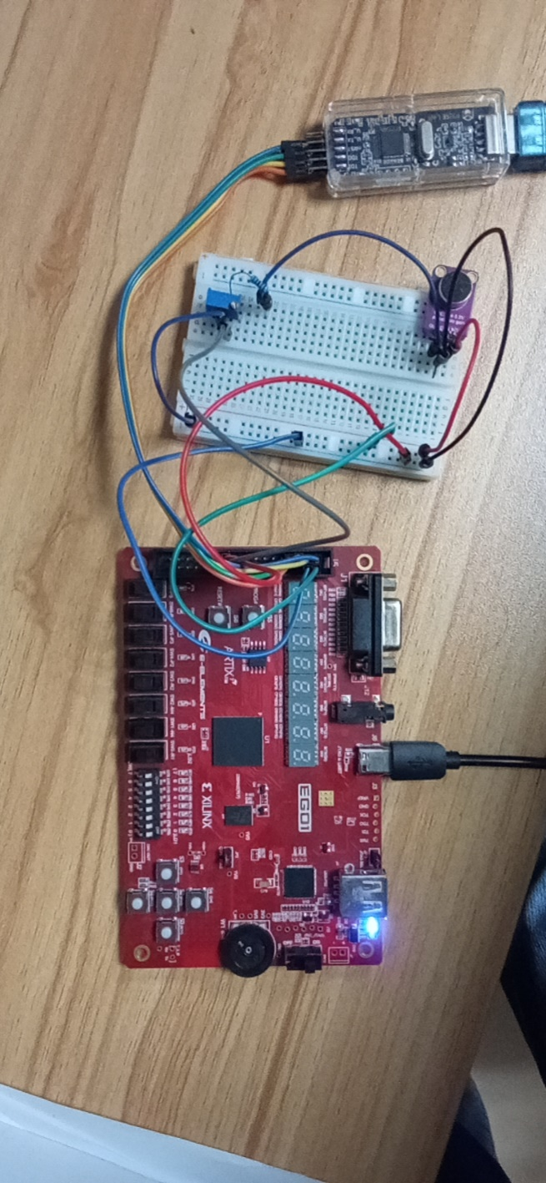
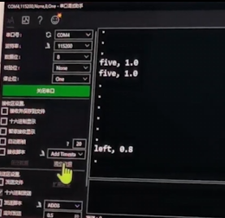
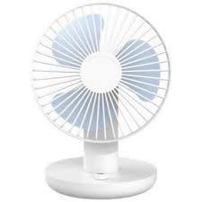

系统简介|设计overview
🗣️
👀
GPIO
。。。。
识别输出
在十分有限的资源上实现了实时的语音关键词识别:
每250ms进行一次识别，每次预测采用过去1s的采样音频@8khz sampling.
在板上的预测准确率约为0.8~.
浮点运算 + MFCC特征提取加速硬件 + CNN网络加速硬件
Notes:
这是我们实现的平台，外表看起来十分简单，一块FPGA开发板加一个语音传感器，实则内部暗藏杀机。
首先语音通过传感器被采集，然后经过我们的系统一系列复杂的运算，得到识别的结果。结果可以在串口输出，也可以利用预测的结果来做一系列实际的应用。比如控制风扇的速度开关，灯具的亮灭等等。
注意是事实的，real time，

Slide 5
目录
系统简介
算法
硬件
4. 软件
5. 总结与展望

Slide 6
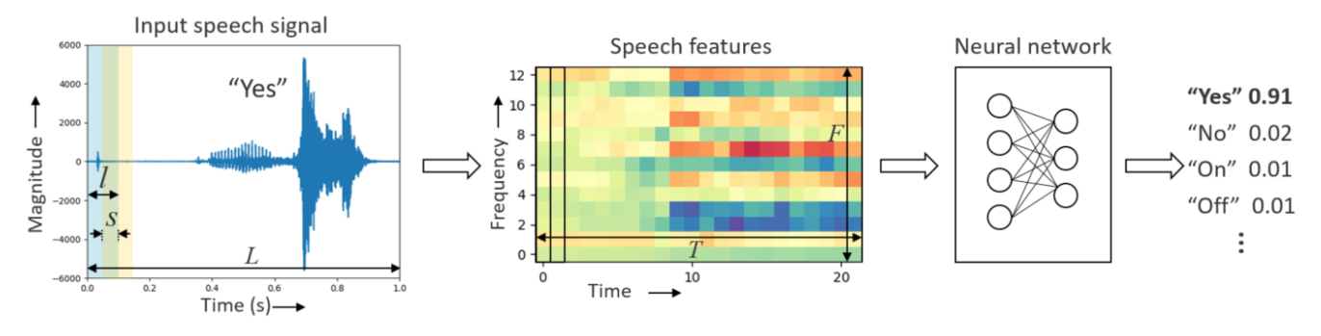

算法|算法overview
梅尔倒频谱系数(MFCC)特征提取 + CNN卷积神经网络
Y. Zhang, N. Suda, L. Lai, and V. Chandra, “Hello Edge: Keyword Spotting on Microcontrollers,”
weight.c
{ "five", "four", "go", "left", "one", "right", "stop", "three", "two", "yes" };
Notes:
1. 算法采用了，梅尔倒频谱系数(MFCC)特征提取 + CNN卷积神经网络这样一个流水线结构。
2. CNN网络用TF框架训练实现， 我们的展示程序一共使用了十个英文关键词。当然识别关键词的种类和数目都是可以根据需要来训练的。

Slide 7
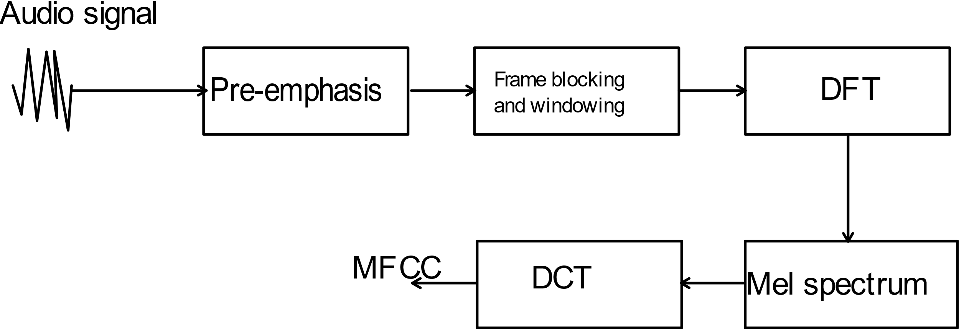
算法|MFCC特征提取流程
运算量较大，需要专用的硬件加速!😠
.
Notes:
如何对语音信号进行MFCC特征提取：
语音被转换为数字信号之后，首先对信号进行预加重，就是经过一个简单的数字滤波器，增强一下信号的高频成分。
然后把数据切分成有重叠的帧，并加窗，我们这里加的是汉宁窗。
加完窗后做一个DFT得到信号的频谱。
然后把频谱转换为梅尔谱，其实就是矩阵的乘法操作。
对得到的结果做离线余弦变换得到语音信号的MFCC特征。

Slide 8
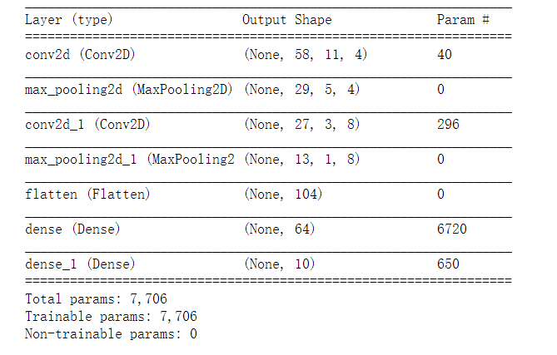
算法|CNN网络
.
由于资源的限制，只能采用较小的CNN网络的模型☹!
7706个权重参数一共只占据约30Kbytes的内存!

Slide 9
目录
系统简介
算法
硬件
4. 软件
5. 总结与展望

Slide 10
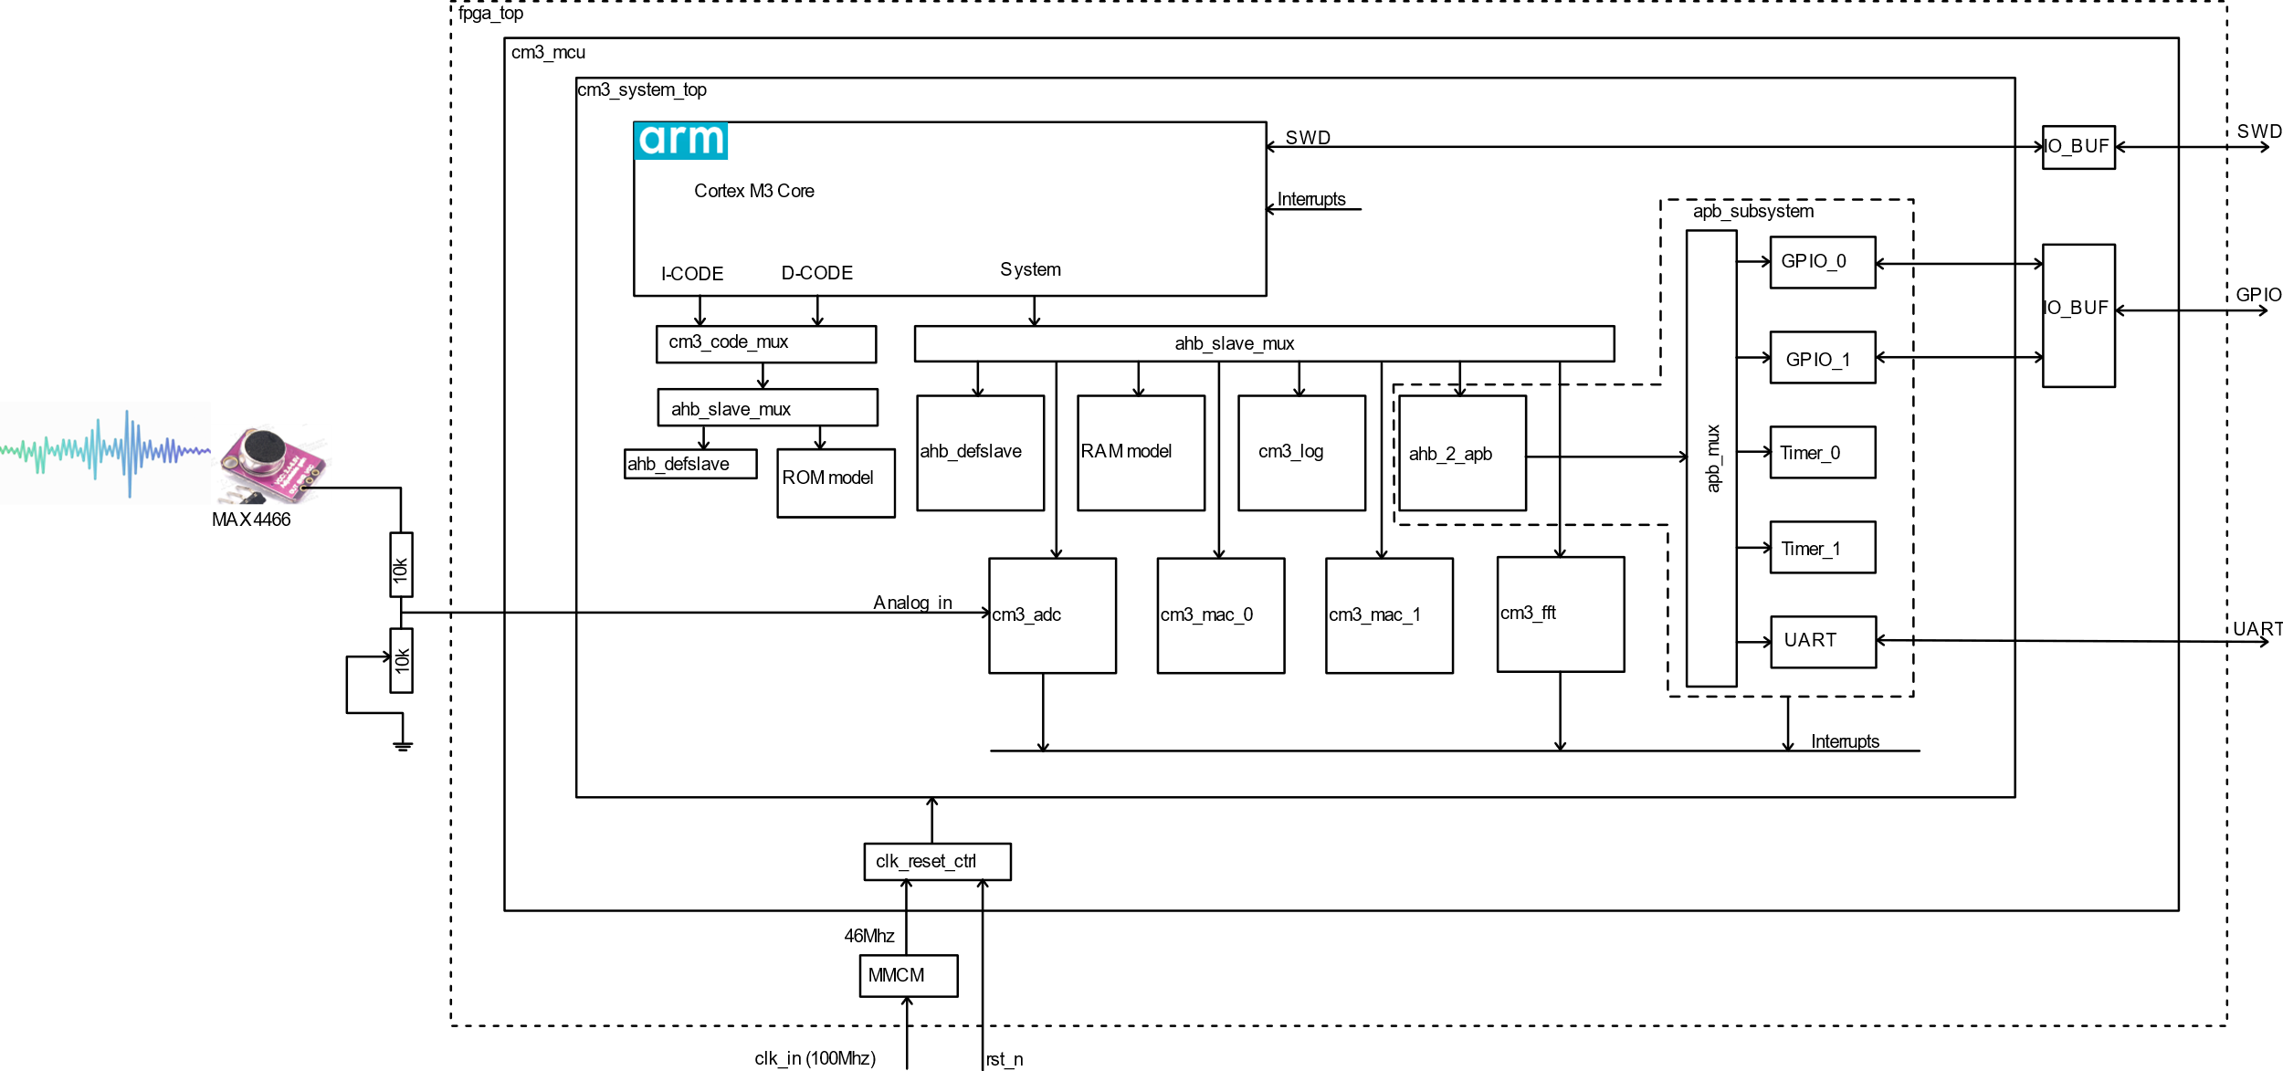
硬件|Soc Overview
硬件系统框图
Notes:
现在是重点的硬件部分！
因为这个图画的比较详细，可能看的不是太清楚。
总线结构，CM3的ICODE和DCODE总线用两个ahb mux隔开来访问一块存放程序的ROM。
CM3的system bus用了一个可以挂载八个ahb slave 的mux来挂载RAM，外设，和加速器。
快速的过一下这些模块。
Ram_model
Cm3_log
Ahb-2-apb桥
Cm3_adc
Cm3_mac, 有两个是因为MFCC和CNN需要同时进行向量的点击运算。
Cm3_fft+, 这个模块功能稍微多一点，以后我会详细描述一下。
下面我们来简单介绍几个模块。

Slide 11
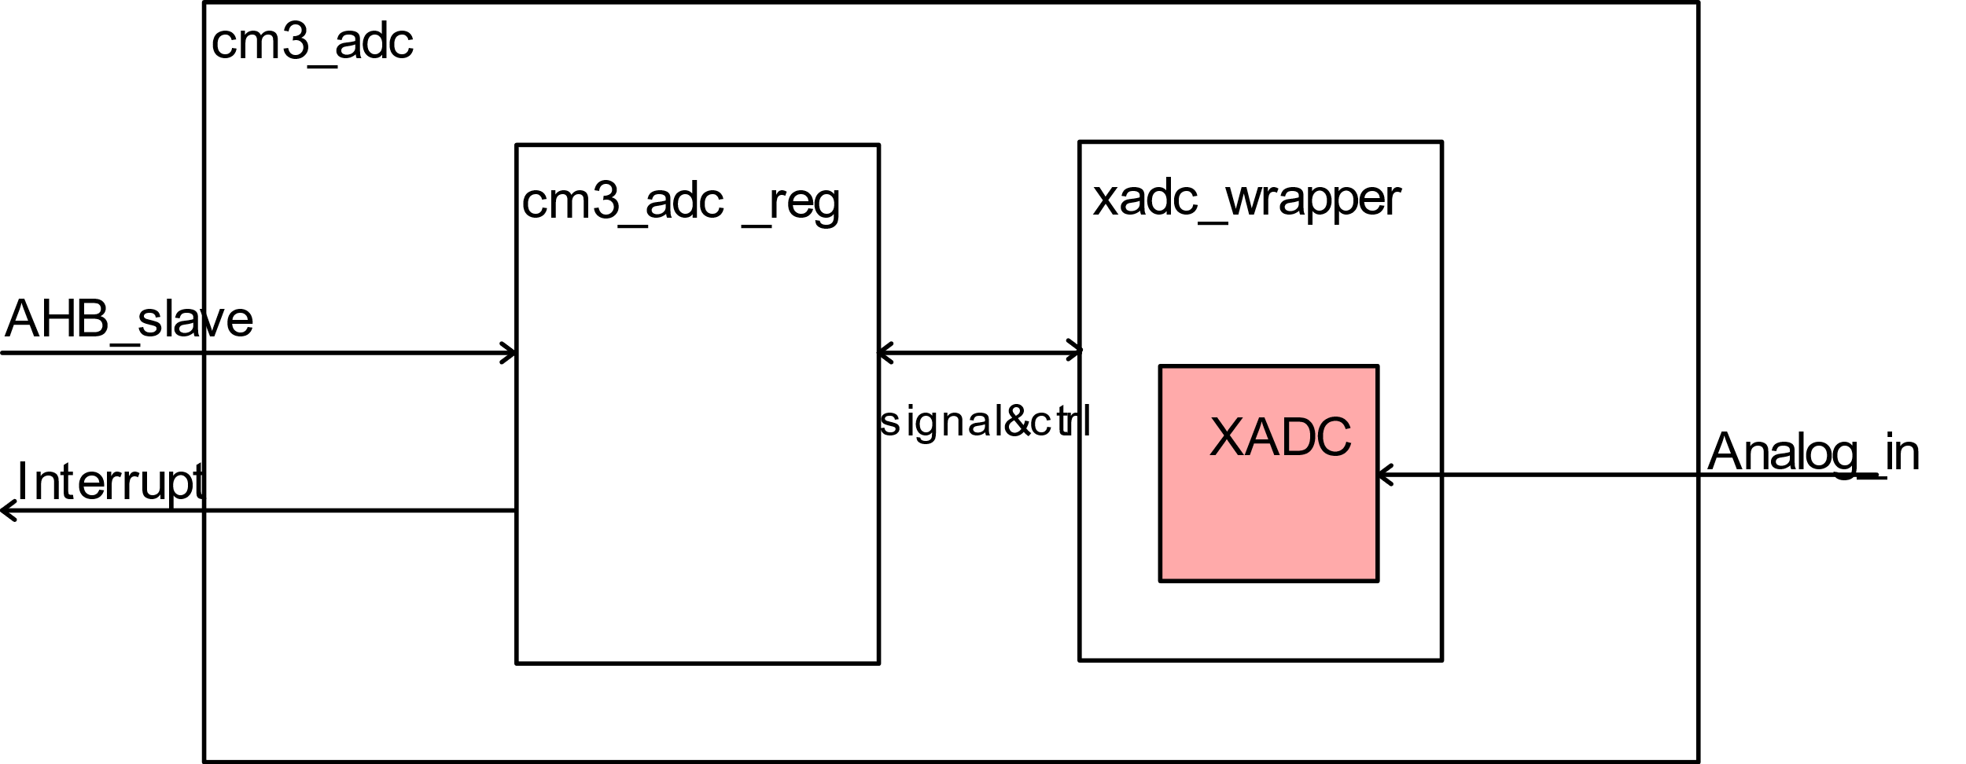
硬件|部分模块展示|cm3_adc模块
cm3_adc模块框图
Register Name | Offset | Width | Description
CFGCTL | 0x00 | 32 | Configure & Control
DIV | 0x04 | 32 | Control ADC sampling rate
DAT | 0x08 | 32 | ADC sample data
INT | 0x0C | 32 | Interrupt status
Notes:
这是基本的信号采集模块，就是给Xilinx XADC加上了AHB接口和一些控制逻辑。
我们看一下寄存器模型:
CFGCTL:工作模式， 配置中断, 使能该模块。
DIV：采样频率。
DAT：转换后的数据。
INT：中断状态寄存器。

Slide 12
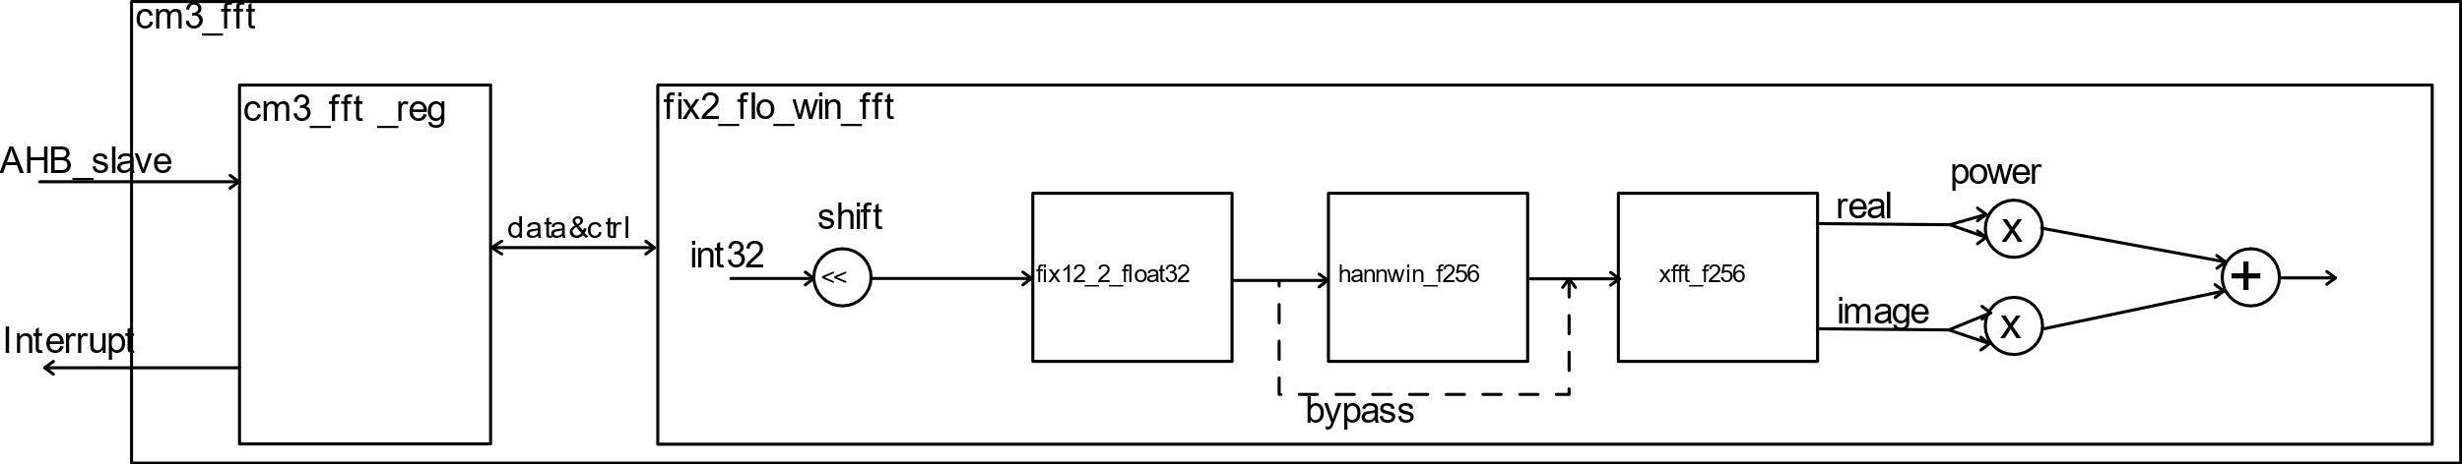
硬件|部分模块展示|cm3_fft+模块
cm3_fft+模块框图
1)定点数转浮点数，2)加窗函数，3)计算256点浮点傅里叶变换，
4)取傅里叶变换后模的平方。
Register Name | Offset | Width | Description
CFG | 0x00 | 32 | Configure
CTL | 0x04 | 32 | Control
DIN | 0x08 | 32 | Data in
DOUT | 0x0C | 32 | Data out
Notes:
Cm3_fft+模块，为什么叫fft+呢，因为它不仅仅能完成fft操作
他还可以完成1.2.3.4….,
只要配置好工作模式，把要数据送给该模块，该模块会自动进行运算，运行完后发送中断。
具体的寄存器模型可以参考我们的设计报告。

Slide 13
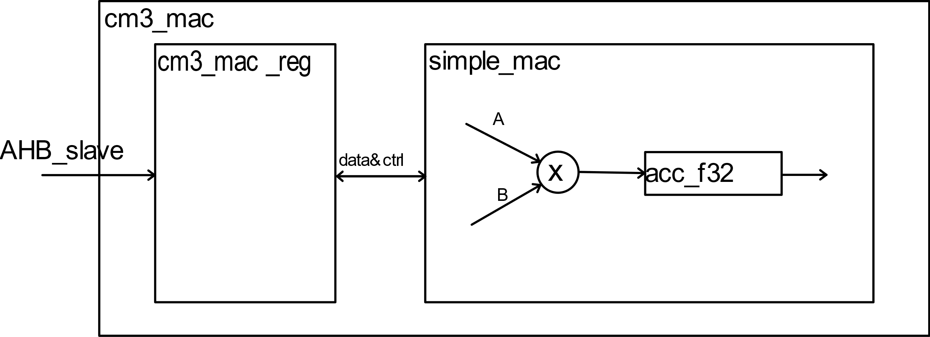
硬件|部分模块展示|cm3_mac浮点向量点积加速模块
cm3_mac模块框图
Register Name | Offset | Width | Description
DATINA | 0x00 | 32 | Data in A
DATINB | 0x04 | 32 | Data in B
DOUT | 0x08 | 32 | Data result
Notes:
Cm3_mac模块是用来加速浮点向量点积的模块，该模块比较简单，基本就是两个向量输入一个结果输出。
具体操作可以参考设计报告。

Slide 14
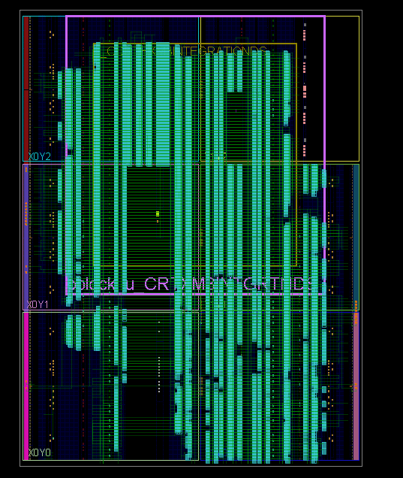
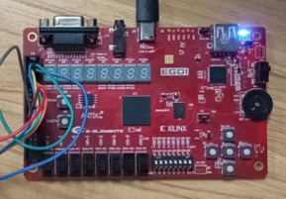

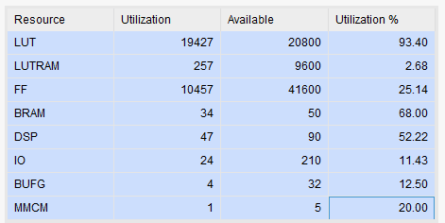
硬件|硬件实现平台
低端FPGA Xilinx Artix 7a35tcsg324芯片😅
系统floorplanning view
Notes:
在比较低端的FPGA完全可以运行我们的系统。
这也证明了我们系统的成本要求很低。
下表可以看到我们FPGA资源的利用率。
为了保证核的运行时钟频率，我们还在fpga上人为地做了一点floorpaln,
虽然效果提升不大，但还是有提升的。
M3的内核被放在这个位置。

Slide 15
目录
系统简介
算法
硬件
软件
5. 总结与展望

Slide 16
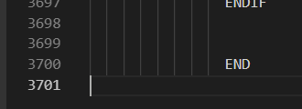

软件|开发平台
开发语言: C语言 + 一点汇编
👉
🤙
硬件分担运算，软件代码(所有软件代码加起来3701行)比较简洁
开发平台
Notes:
我们软件开发语言为C语言和一点点汇编语言。
软件开发平台为强大的keil uVsion，该平台十分优秀，尤其是方便的debug环境，帮我们发现了很多软件甚至硬件上的bug。
我们软件的代码大约只有3700行，因为有专有的硬件做了很多运算, 所以软件代码看起来十分简洁。

Slide 17
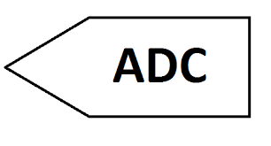
软件|数据流
🗣️
12bit RAW data
CPU
Unbias integer
FFT+
CPU
MFCC特征
多帧MFCC特征
MEM
MAC
CNN输出
语言信号(Unbias integer)
MAC
LOG
Notes:
简单看一下数据流的流动:
首先ADC采集到精度为12bit的语音信号。
CPU会对语音信号做一个运算量很小的处理，然后放入MEM buffer中。
累计足够长度的数据后，这批数据会进行MFCC的特征提取，利用到FFT+ ,MAC 和LOG 硬件模块来进行运算。
提取到足够的MFCC特征后，会进行CNN的推理，由MAC模块和CPU来进行运算。
最后说明一点，这些运算是并行进行的。

Slide 18
目录
系统简介
算法
硬件
软件
总结与展望

Slide 19
总结与展望
✨设计亮点:
💪采用十分有限的资源实现了实时的离线语音关键词识别功能。
💪硬件采用浮点计算，实现了小型算法移植的灵活性和方便性，以及软件实现的简洁性。
💪通用的浮点加速模块，Soc平台具有能力实时运行任意要求高精度的小型dsp算法。
⛏正在努力:
🤜加入具有AHB master接口的定点运算加速器，给算法实现更多选择，增强Soc的通用性。
🤜优化总线结构，加入DMA模块，增强Soc的完整性和提高系统运行速度。
🤜改进算法，提升算法的抗噪声能力。
Notes:
因为我们的硬件具有较好通用性，这给算法的设计带来了很大的灵活性。
我们同时也在努力加入一些功能：比如
下面请大家观看我们的实物演示!

